Slide 1
LIVE & <video>
marko

Slide 2
关于直播
国内常见公开的直播协议有几个：
RTMP、HLS、HDL（HTTP-FLV）、RTP…
国内常用

Slide 3
RTMP & hls(m3u8)

Slide 4
Rtmp
是Adobe的专利协议，现在大部分国外的CDN已不支持。
在国内流行度很高。原因有几个方面：
1、开源和稳定。如斗鱼主播常用的OBS软件，开源的librtmp库，服务端有nginx-rtmp插件。
2、播放端安装率高。只要浏览器支持FlashPlayer就能非常简易的播放RTMP的直播
3、基于RTMP的直播一般内容延迟在2~5秒（或者更低）
Notes:
Flash 领域我们不太拥抱 跳过

Slide 5
HLS(m3u8)
即Http Live Streaming，是由苹果提出基于HTTP的流媒体传输协议
最低播放要求 Android 3.0+ || iOS 3.0+
HLS有一个非常大的优点：HTML5可以直接打开播放；这个意味着可以把一个直播链接通过微信等转发分享，不需要安装任何独立的APP，有浏览器即可，所以流行度很高。
M3U8原理

Slide 6
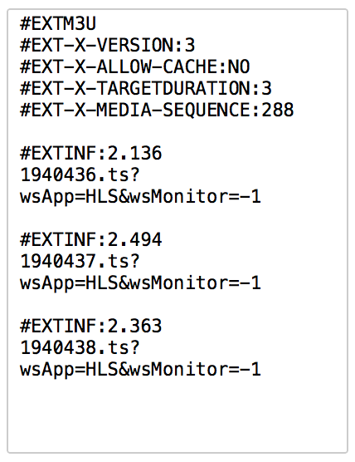
ts切片
基于HLS的直播流URL是一个m3u8的文件，里面包含了最近若干个小视频TS
#EXT-X-MEDIA-SEQUENCE 每一个media URI 在 PlayList中只有唯一的序号，相邻之间序号+1
#EXT-X-TARGETDURATION:10 每一份媒体文件的时间, 以秒为单位, 这里是10秒一份
#EXTINF 每一份媒体文件的详细信息, duration : 媒体持续时间, 四舍五入为整数

Slide 7
<video>
事件预览

Slide 8
播放测试

Slide 9
x5内核
X5内核是腾讯基于优秀开源Webkit 深度优化的浏览器渲染引擎，最先搭载在QQ浏览器上，目前安卓版本的微信已普遍使用
输入//gettbs可以查看当前 tbs 版本情况
安卓 & IOS 全屏差异性解决方案(view demo)

Slide 10

原理

Slide 11
错误上报
监听 video error 事件，上报错误信息
1 = MEDIA_ERR_ABORTED - 取回过程被用户中止
2 = MEDIA_ERR_NETWORK - 当下载时发生错误
3 = MEDIA_ERR_DECODE - 当解码时发生错误
4 = MEDIA_ERR_SRC_NOT_SUPPORTED - 不支持音频/视频
上报目的：通知服务器及时处理错误(减少服务器压力)，提升用户体验

Slide 12
Canvas-video
优点：灵活定制
缺点：大批量使用，新能问题明显

Slide 13
Video扩展库
Videjs
http://videojs.com/
Flowplayer
https://flowplayer.org/demos/
JW-Player
https://www.jwplayer.com
https://developer.jwplayer.com/jw-player/demos/innovation/360-video/

Slide 14
END
交流
合照
吃饭

